Slide 1
程式設計入門與競賽
梁宇光老師

Slide 2
前言
台灣正缺軟體工程師---(科技報橘– 2019年4月10日 )
明年申請大學 採計APCS系組倍增---(聯合新聞網– 2019年9月9日 )
從純文科生到軟體工程師之路---(INSIDE– 2020年3月3日 )

Slide 3
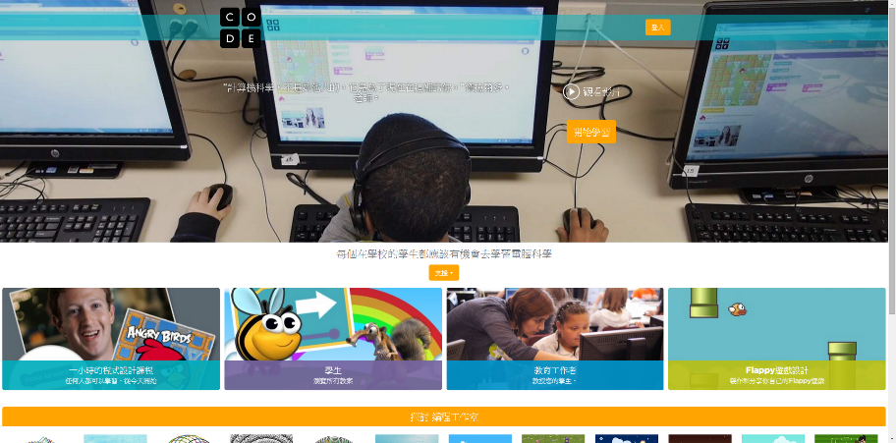
一小時程式設計
https://code.org/
Notes:
https://www.youtube.com/watch?v=dBOya2EVEpk (3:48)

Slide 4
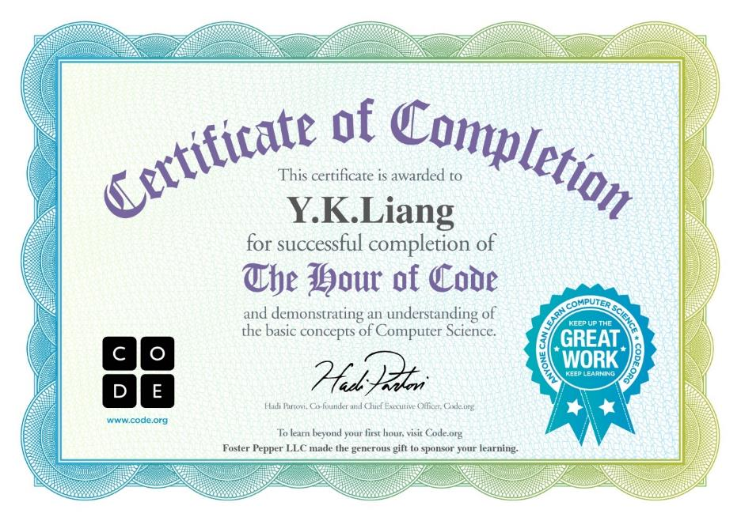
完成證書

Slide 5
程式設計競賽
全校資訊能力競賽
IOI國際資訊奧林匹亞競賽
NPSC網際網路程式設計全國大賽

Slide 6
IOI參賽流程
全國高中資訊能力競賽
28~30名
TOI研習營
二階
10~12名
IOI國手
4名
TOI研習營
初選
TOI研習營
一階
18~20名
前10名
高雄市資訊學科能力複賽
全校資訊學科能力競賽
8名
4名

Slide 7
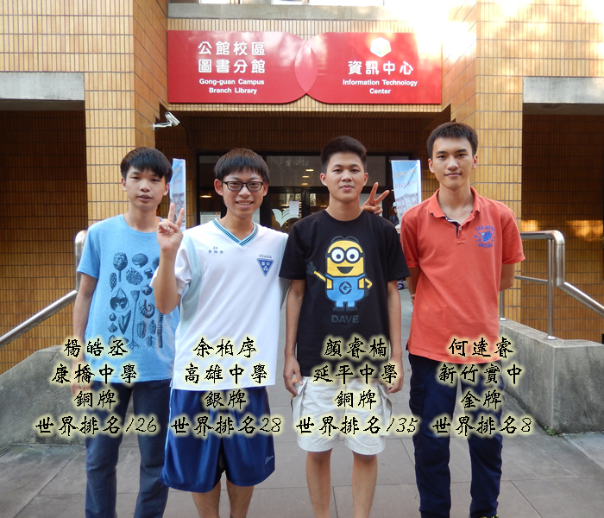
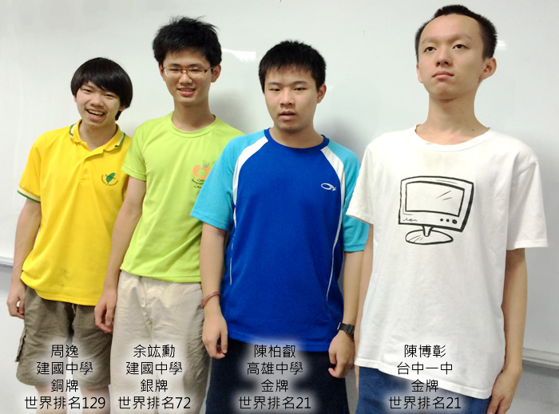
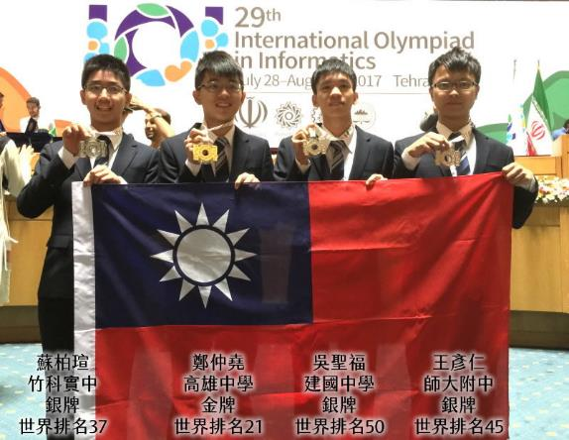
程式設計競賽
IOI國際資訊奧林匹亞競賽

Slide 8

程式設計檢測
APCS大學程式設先修檢測
Bebras國際運算思維挑戰賽
Notes:
https://www.youtube.com/watch?v=imnWrVjU5ho
https://www.youtube.com/watch?v=XMF2-zmwjDs

